Slide 1


"VOus n'avez plus qu'à jouer !!"
Notes:
Voici une Première note

Slide 2










Sommaire

Slide 3

CONTEXTE ET PRÉSENTATION DE L'ENTREPRISE

Slide 4
CONtexte et présentation de l'Entreprise
Entreprise dédiée au basket amateur

Slide 5
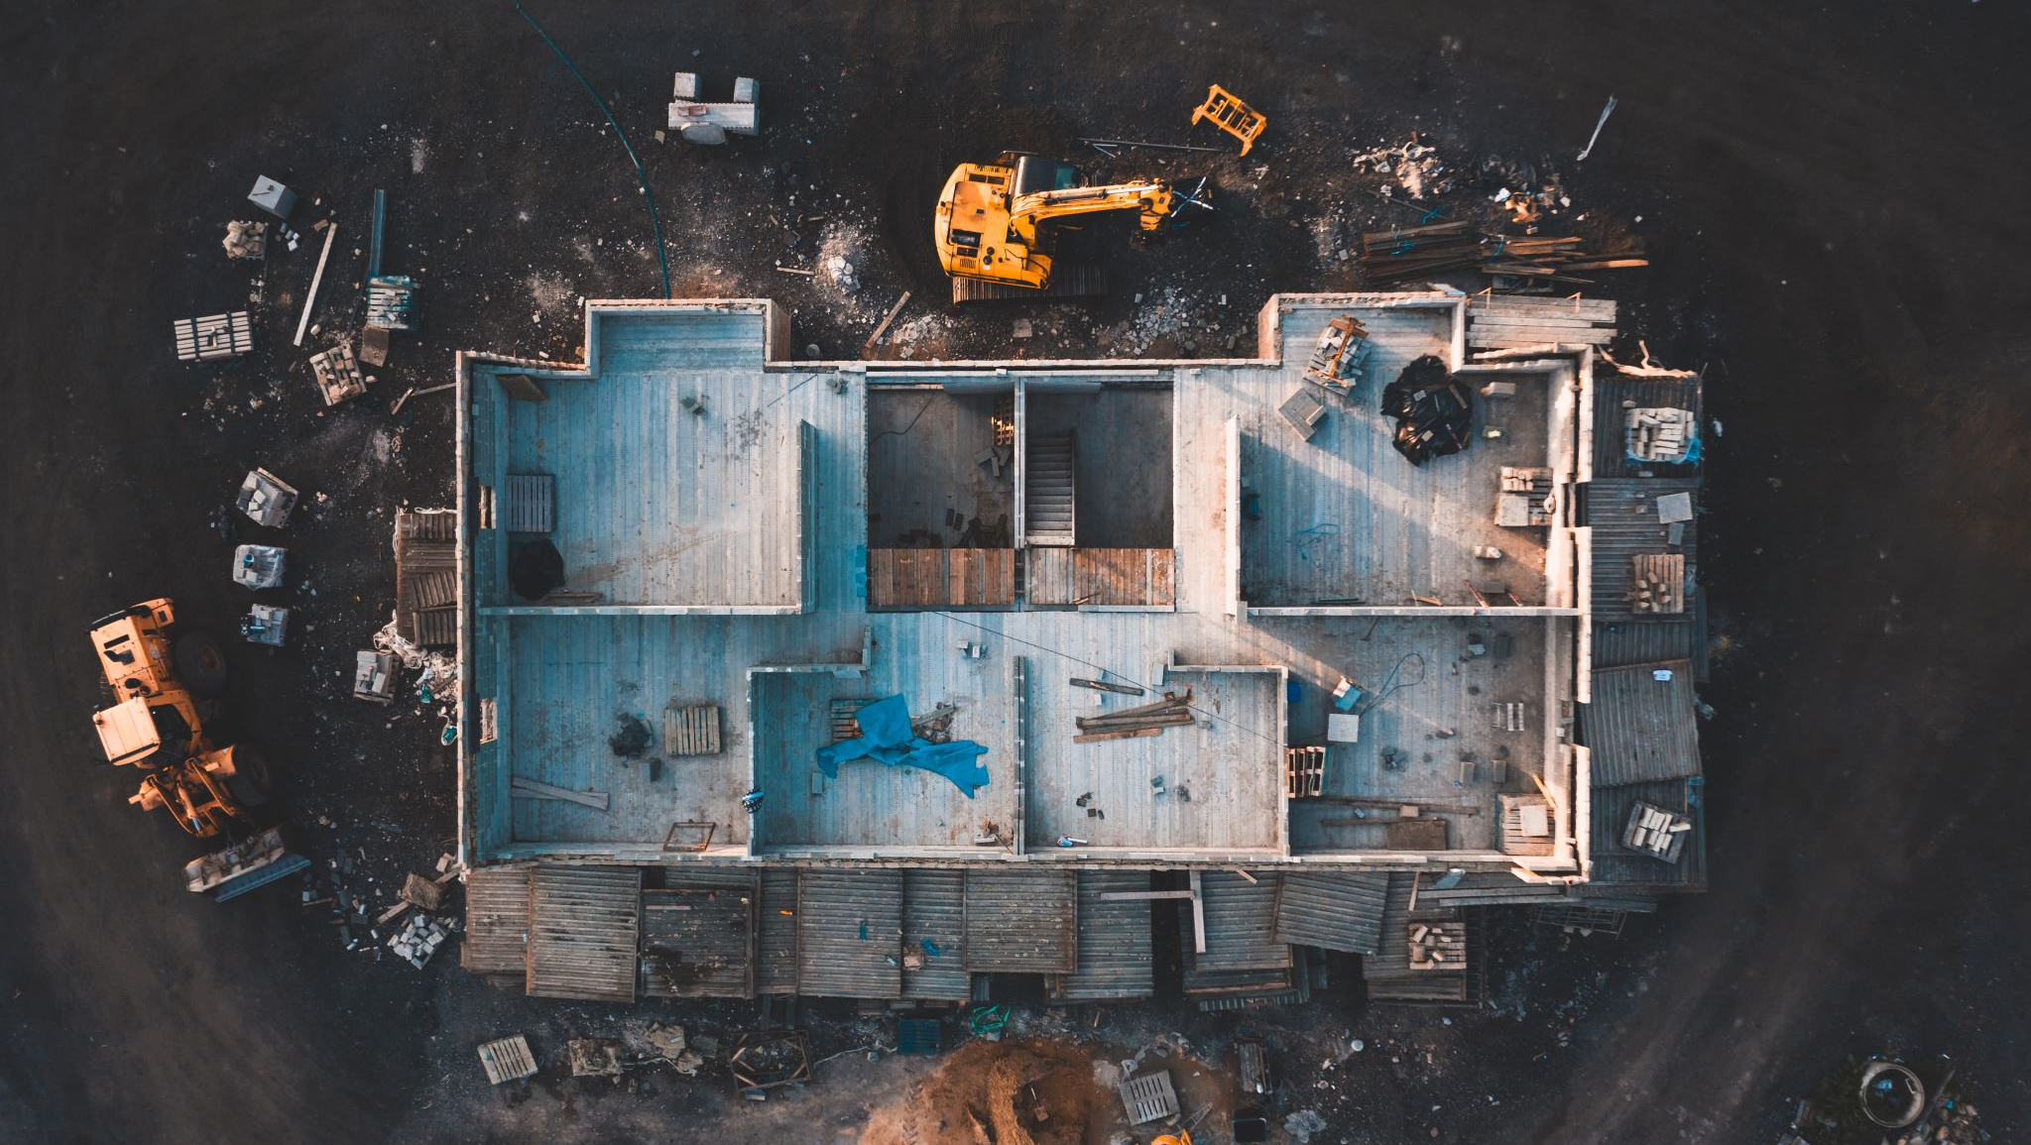
Expression des besoins du projet

Slide 6
Expression des besoins du Projet
Contexte
Problème constaté
Solution

Slide 7
Expression des besoins du Projet
Solution
Application qui a pour but principal d'informer le plus rapidement possible sur les terrains à proximité avec un minimum d'informations
Objectif de 2000 utilisateurs quotidiens en moins d'un an et 4000 comptes crées
L'application se limitera à la France Métropolitaine dans un premier temps

Slide 8
Expression des besoins du Projet
Charte Graphique
Logo choisi :
Couleur dominante :

Slide 9
Expression des besoins du Projet
Fonctionnalités attendues
Inscription (Création de compte)
Recherche des terrains sur une carte
Signalement de présence sur un terrain
Ajout d'un terrain par l'utilisateur
Organisation de match par un utilisateur
Possibilité de mettre en favoris les terrains
Connexion
Gestion du compte (Modification/Suppression)

Slide 10
Expression des besoins du Projet
User Stories
Inscription
En tant que Visiteur, je souhaite m'inscrire afin de pouvoir accéder à l'application
Connexion
En tant qu'Utilisateur , je souhaite me connecter afin de pouvoir accéder à l'application
Recherche des terrains sur une carte
En tant que Visiteur, je souhaite trouver des terrains de basket afin de pouvoir jouer au basket

Slide 11
Expression des besoins du Projet
User Stories
Possibilité de mettre en favori
En tant qu'Utilisateur je souhaite mettre un terrain en favori afin de pouvoir le retrouver sur la page d'accueil
Ajout de terrain
En tant qu'Utilisateur , je souhaite ajouter un terrain afin de pouvoir le retrouver sur la carte
Organisation de match
En tant qu'Utilisateur, je souhaite organiser un match afin de pouvoir inviter d'autres joueurs sur un terrain

Slide 12
Expression des besoins du Projet
User Stories
Gestion du compte
En tant qu'Utilisateur, je souhaite supprimer mon compte afin de bénéficier de mon droit à l'oubli
En tant qu'Utilisateur, je souhaite mettre à jour mes informations afin de changer ma page personnelle
Signalement de présence
En tant qu'Utilisateur, je souhaite signaler ma présence sur un terrain afin que d'autres joueurs soient mis au courant

Slide 13
Expression des besoins du Projet
Livrables attendus
Une Application disponible et prête à l'emploi
Une politique de confidentialité
Un manuel d'utilisation

Slide 14
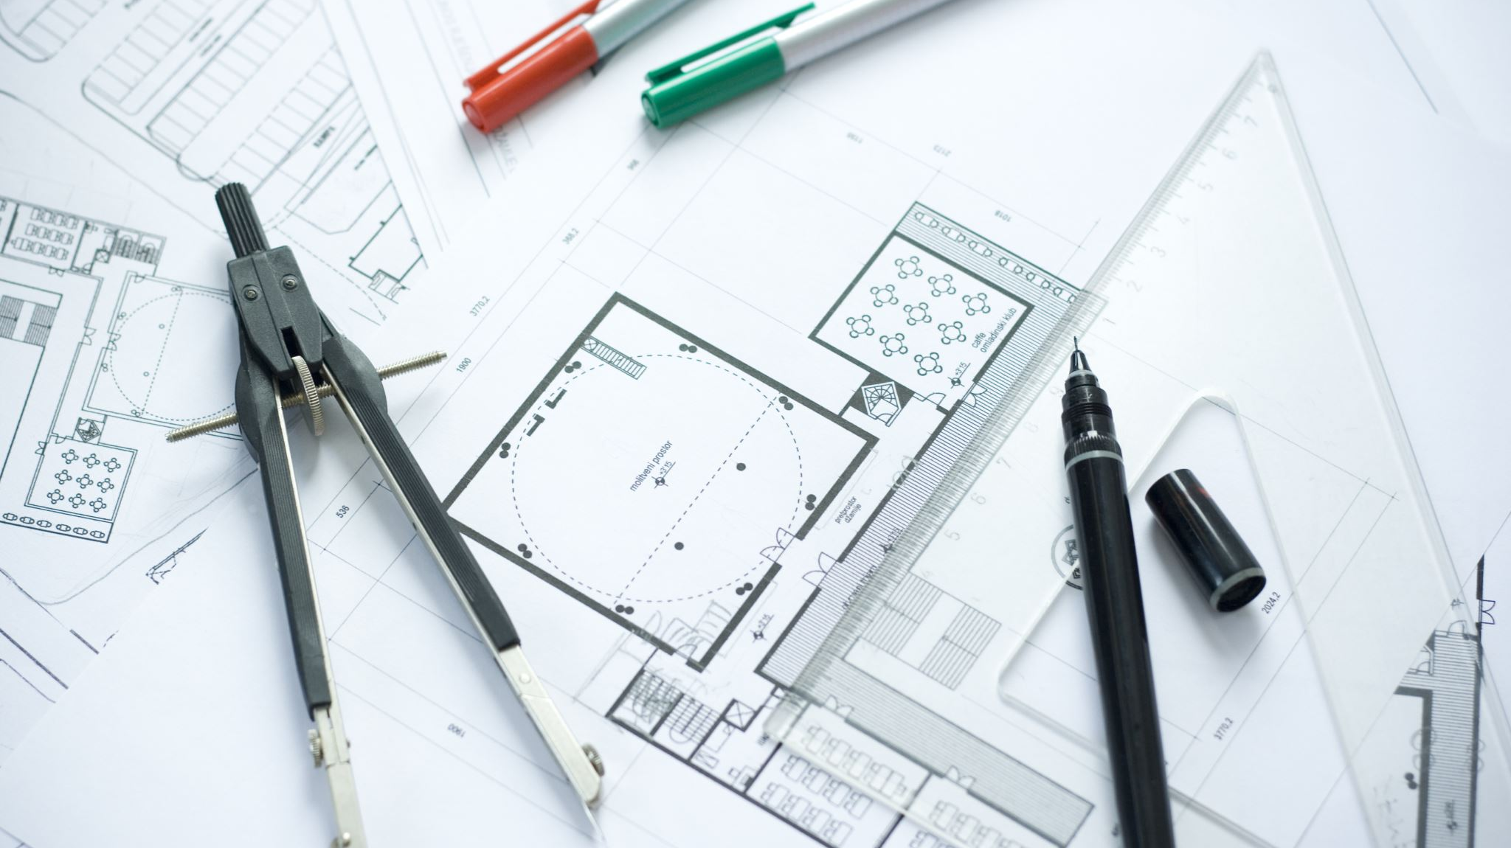
Gestion du projet

Slide 15
Gestion du projet
Méthode de travail
Privilège de la méthode Agile
Communication régulière avec le client : Réunion à la fin de chaque sprint
Réunion régulières pour faire un point sur les produits rendus à la fin de chaque sprint
Mise en place de sprint de 2 semaines

Slide 16
Réunion avec le client
Production du Product Backlog par le Product Owner
Planification du sprint
Gestion du projet

Slide 17
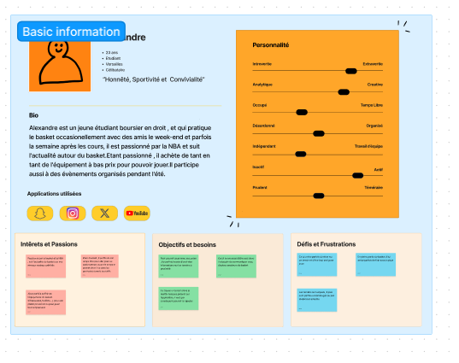
Gestion du projet
Personas

Slide 18
Gestion du projet
Personas

Slide 19
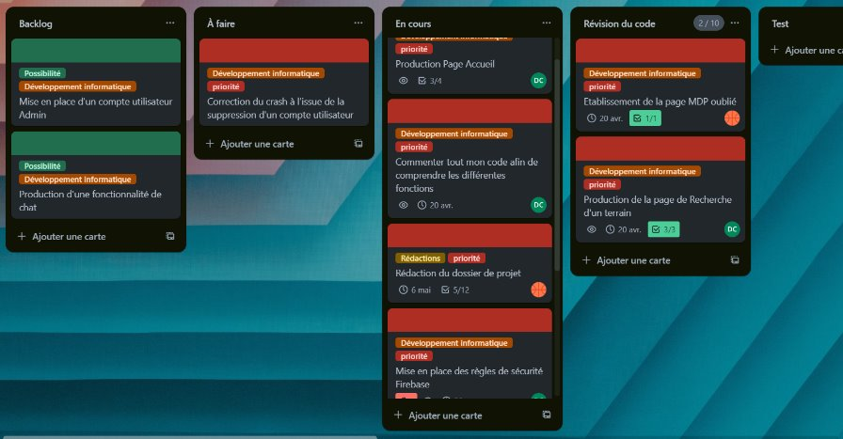
Gestion du projet
Planning et Suivi
Etablissement d'un Trello :
Gestion des Différentes taches

Slide 20
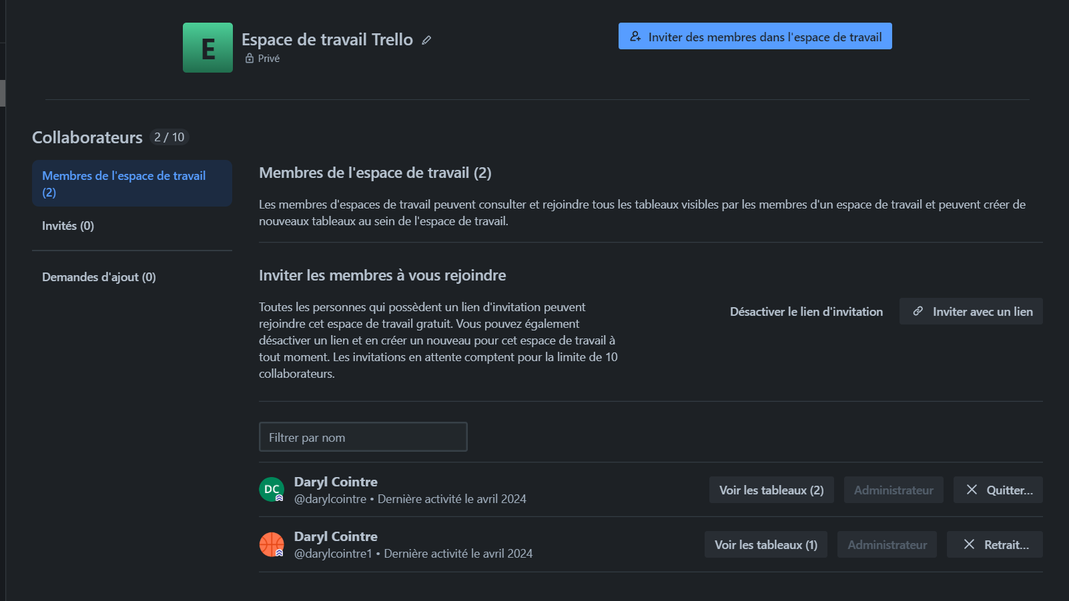
Gestion du projet
Planning et Suivi
Gestion des Différentes taches

Slide 21
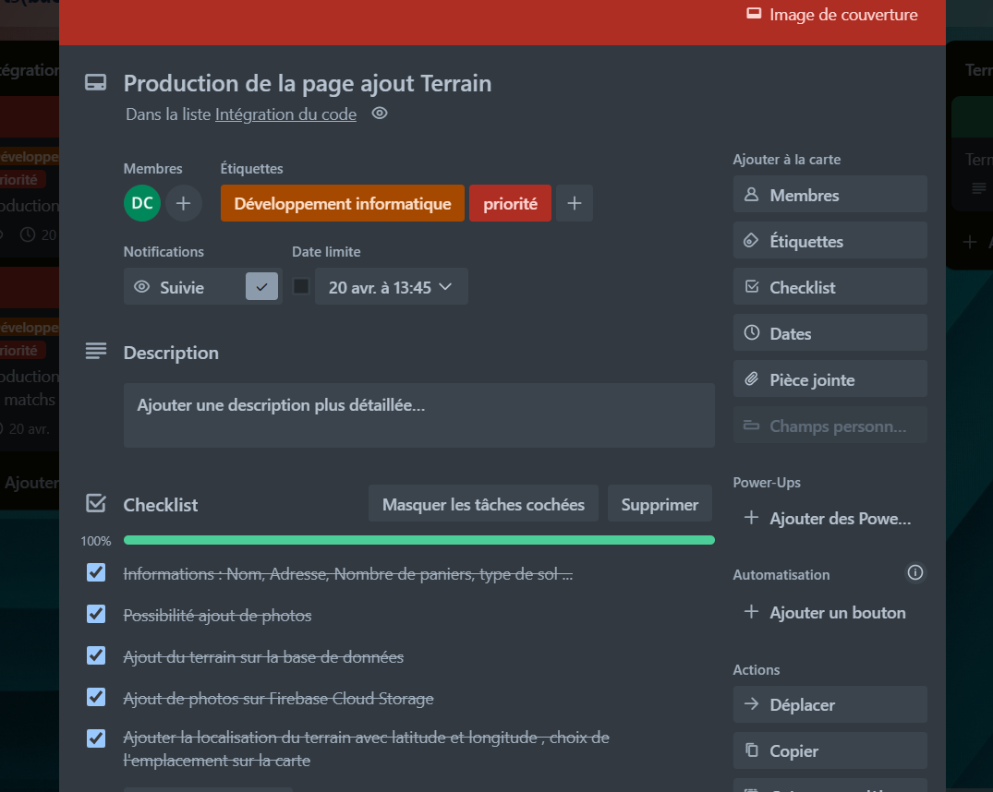
Gestion du projet
Planning et Suivi
Gestion des Différentes taches

Slide 22
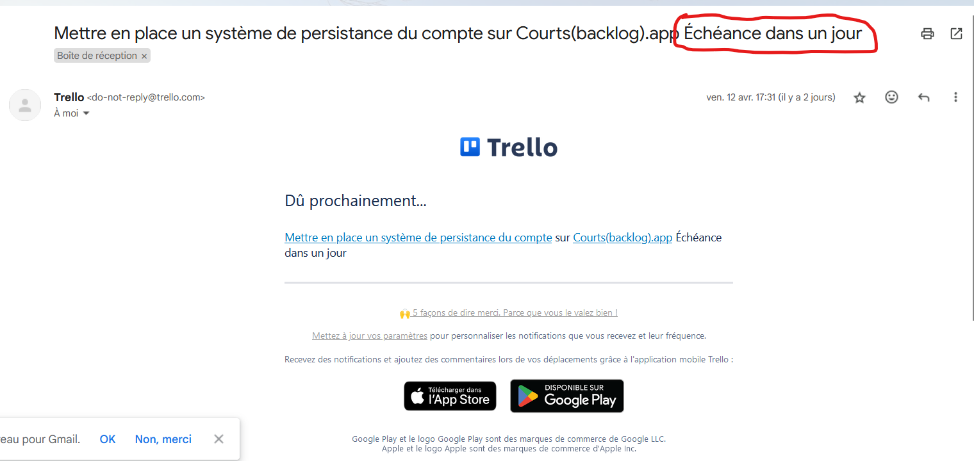
Gestion du projet
Planning et Suivi
Communication

Slide 23
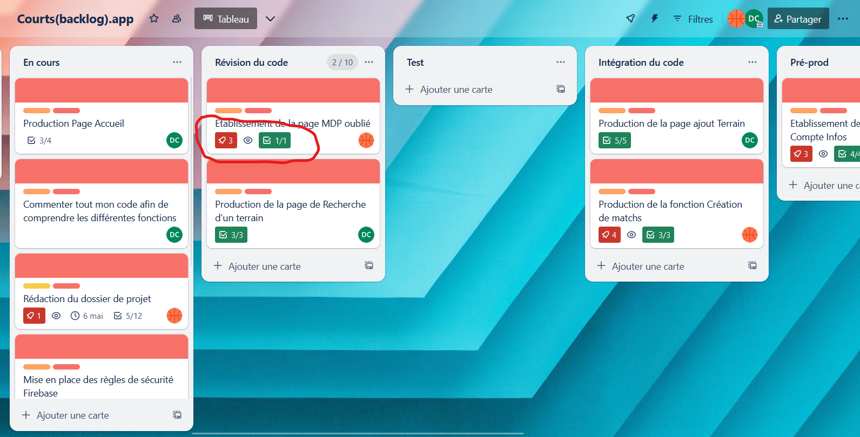
Gestion du projet
Planning et Suivi
Communication

Slide 24
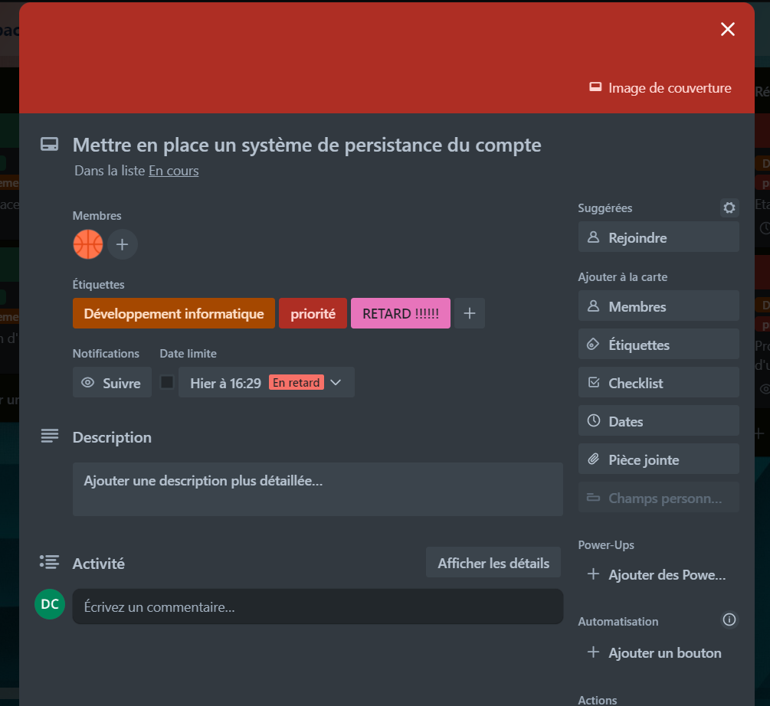
Gestion du projet
Planning et Suivi
Gestion des retards

Slide 25
Environnement Technique
Gestion du projet
Github
React Native
Looping
Expo
Figma
StarUML
Firebase:
Firestore Database, Authentification, Cloud Storage

Slide 26
Gestion du projet
Environnement technique (précisions)
Création d'un repository sur Github :
https://github.com/DCwebW/ProjetApplication
Projet découpé en tache , chaque tâche dans son exécution se fera sur une branche

Slide 27

Spécifications Fonctionnelles

Slide 28
Sommaire
Spécifications Fonctionnelles
Architecture logicielle
Maquettes
MCD,MLD et MPD
Diagramme de cas d'utilisation
Diagramme de séquence

Slide 29
Spécifications Fonctionnelles
Description des fonctions

Slide 30
Spécifications Fonctionnelles
Architecture logicielle
MVVM

Slide 31
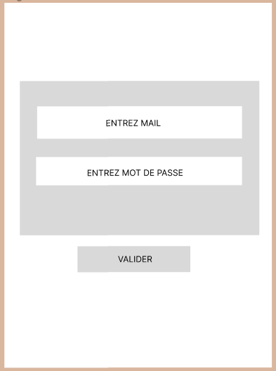
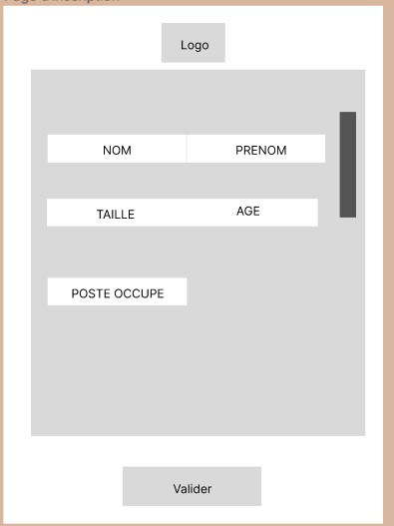
Spécifications Fonctionnelles
Maquettes
Wireframes

Slide 32
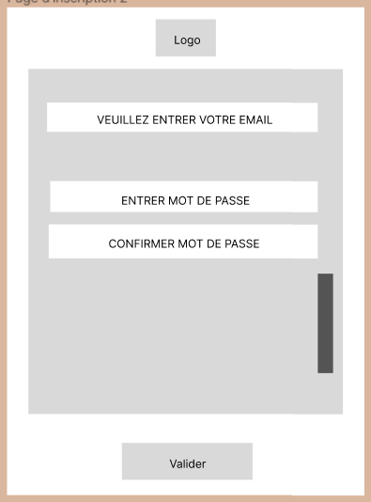
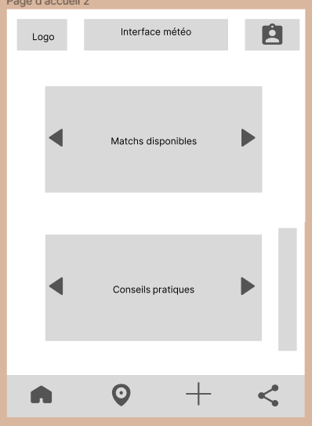
Spécifications Fonctionnelles
Maquettes

Slide 33
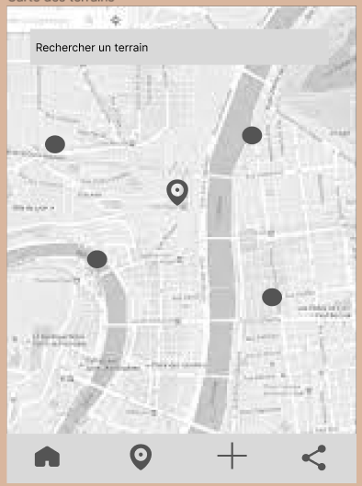
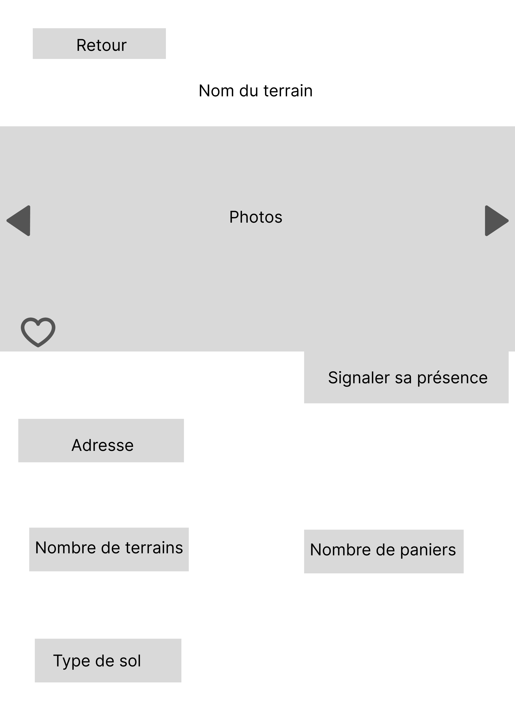
Spécifications Fonctionnelles
Maquettes

Slide 34
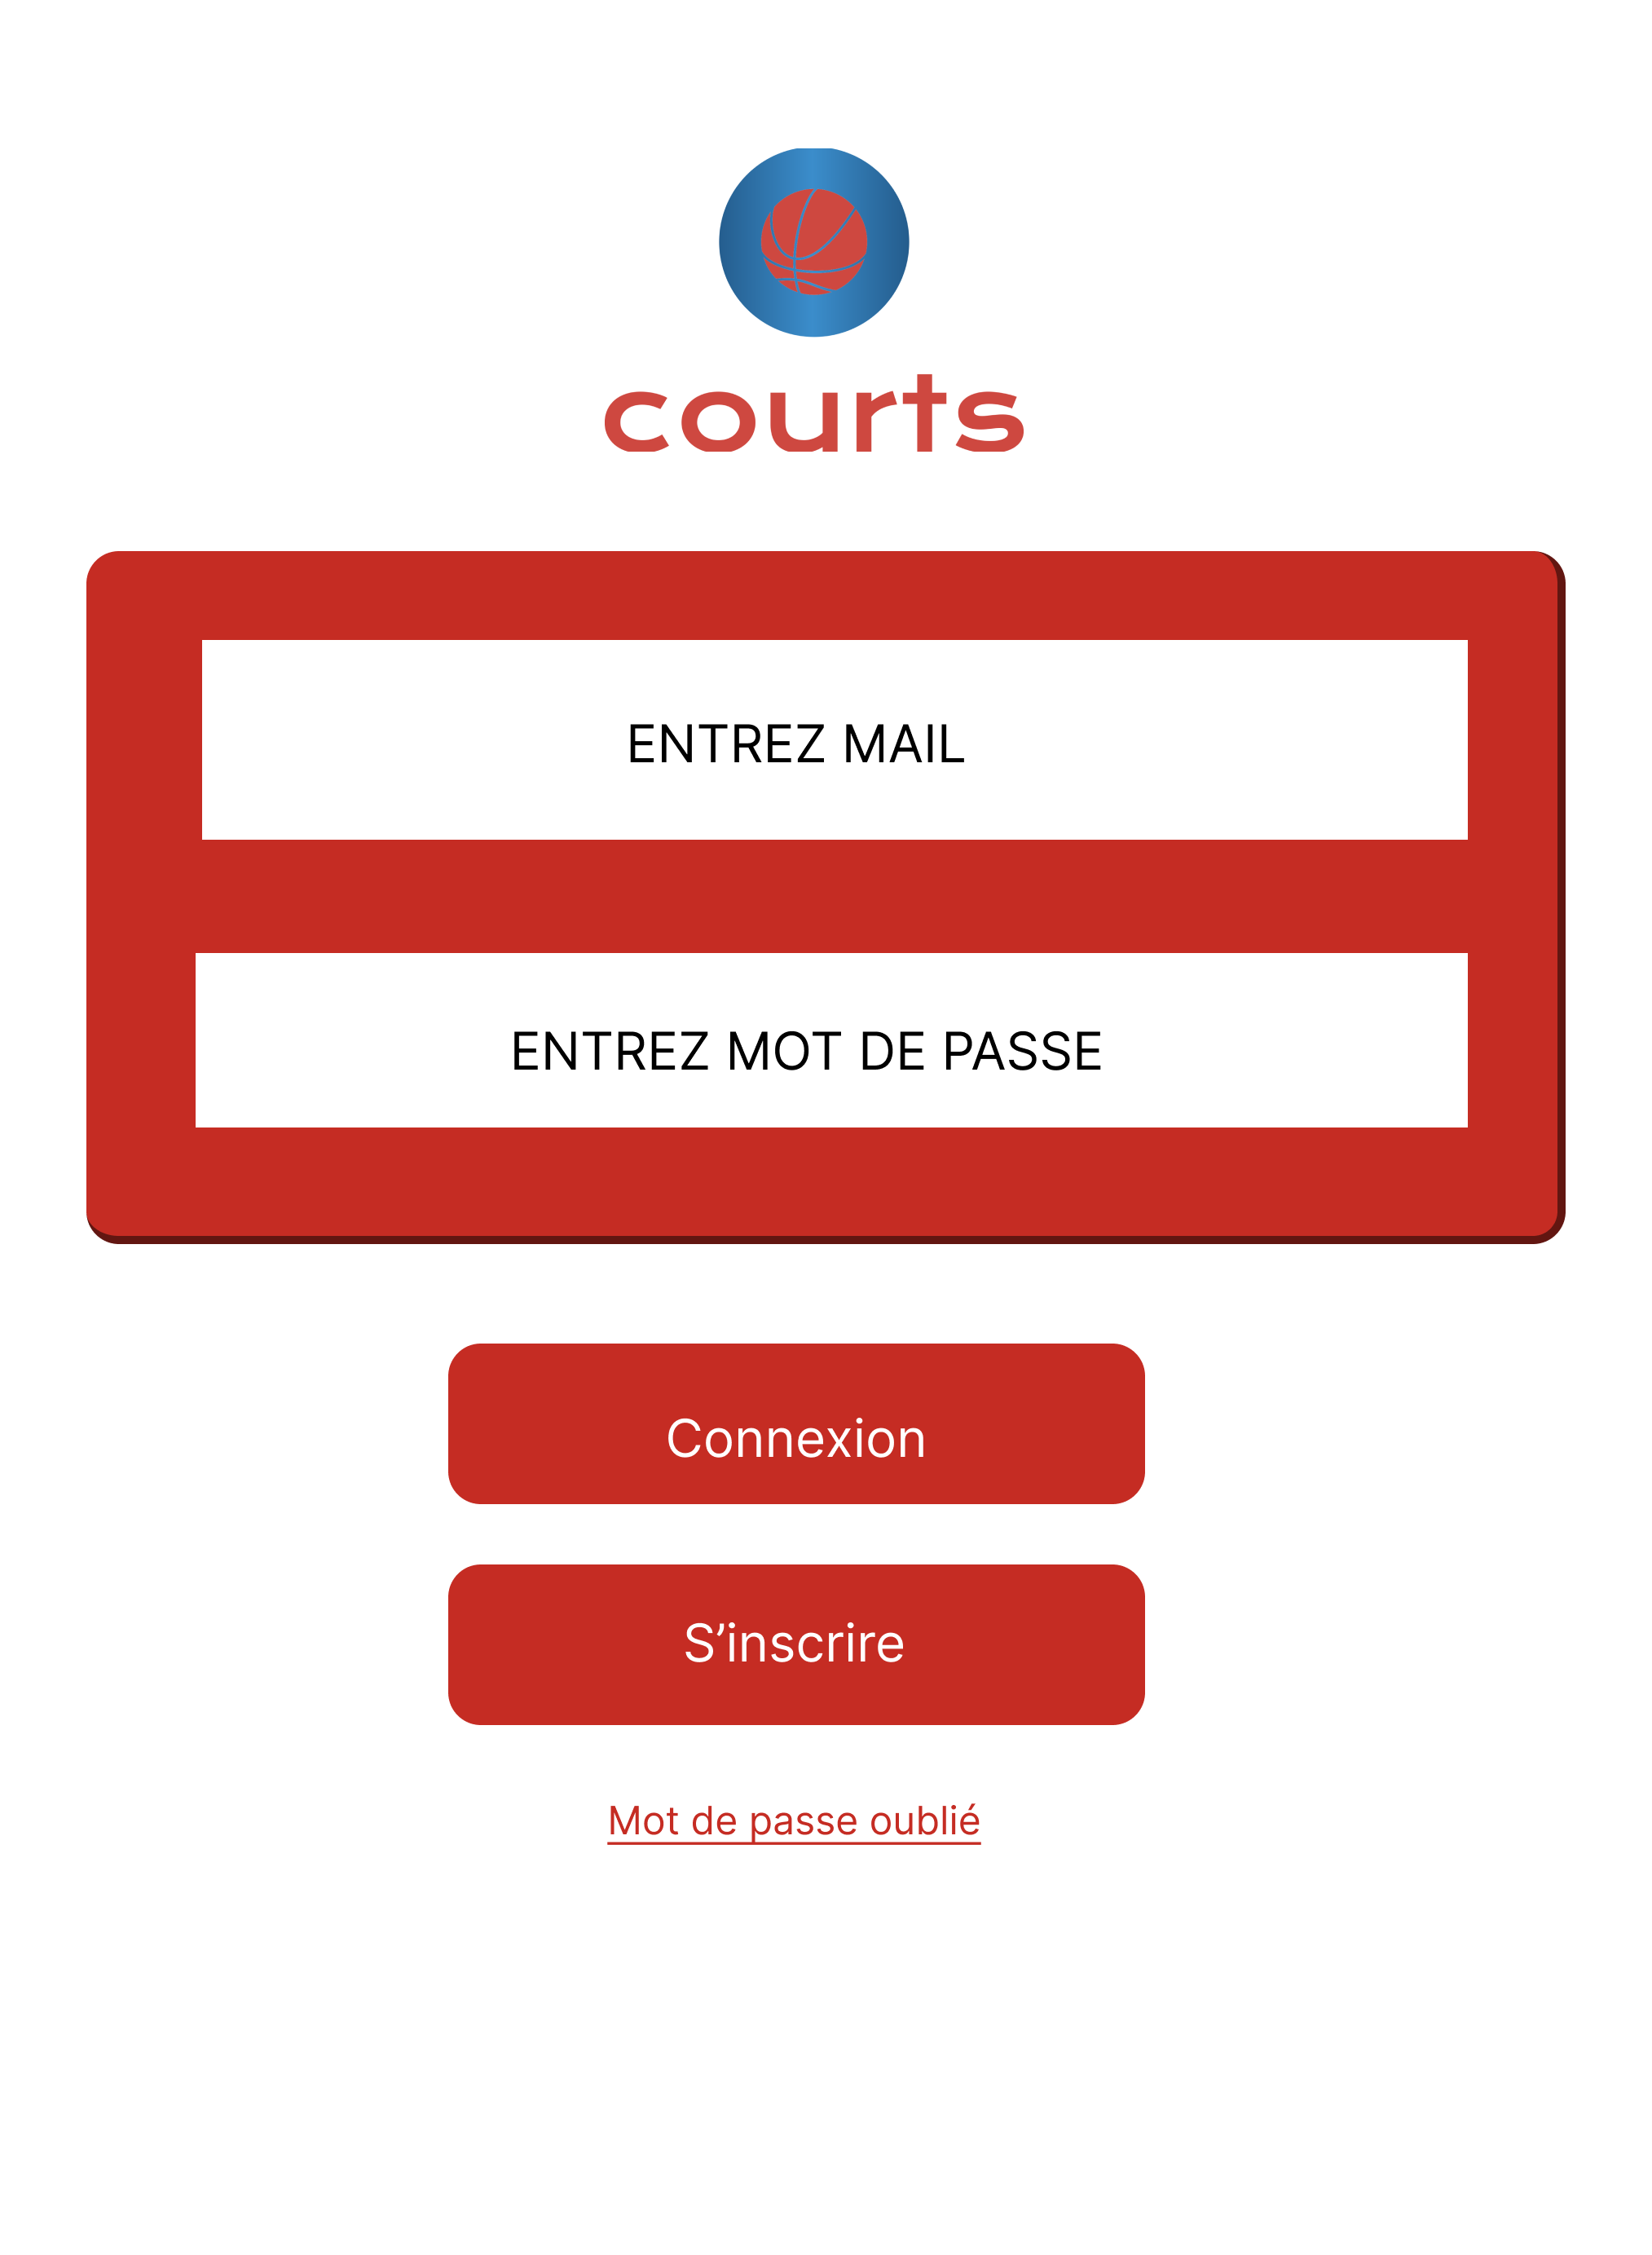
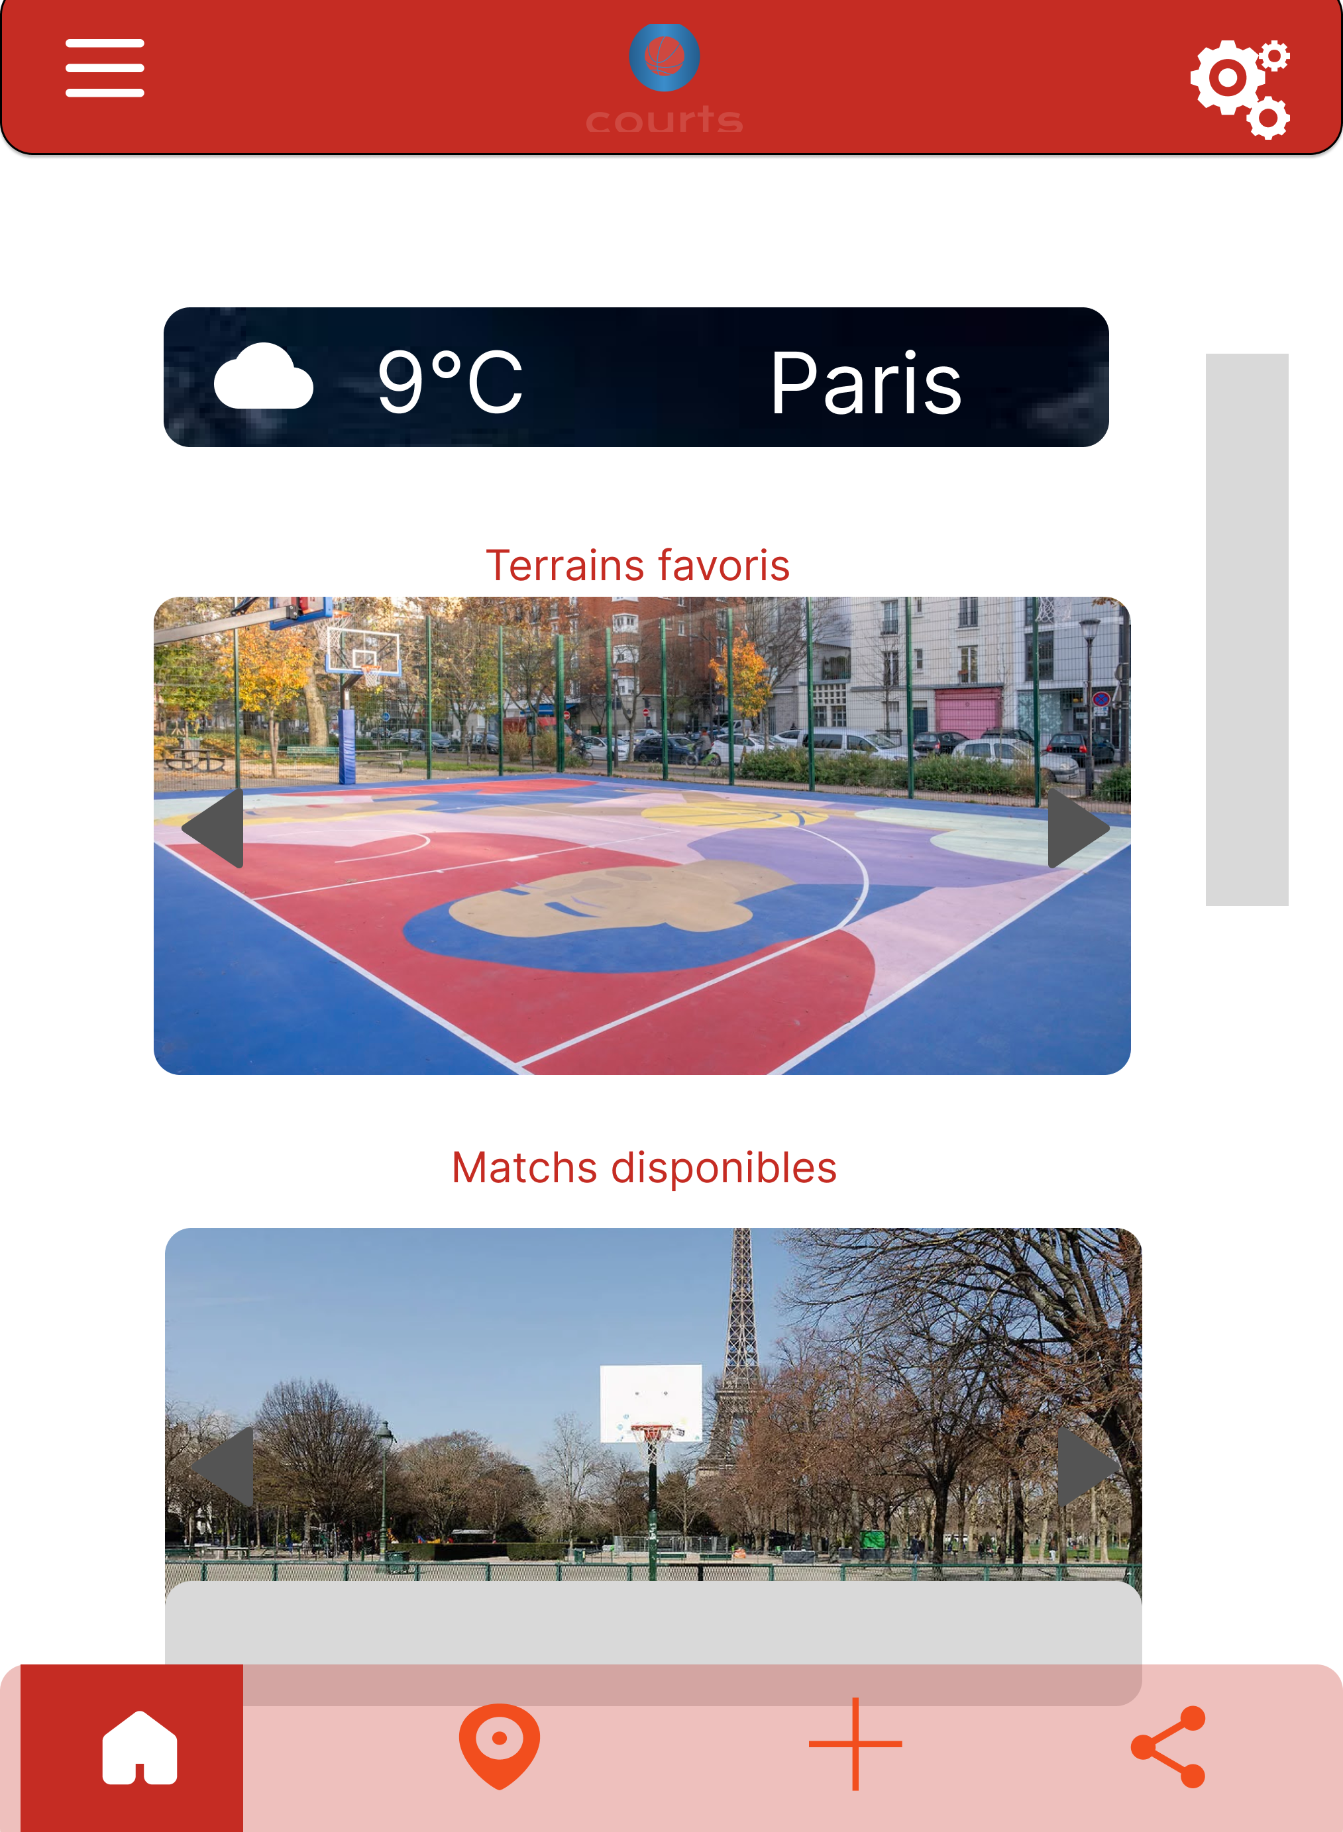
Spécifications Fonctionnelles
Maquettes
Maquette Graphique

Slide 35
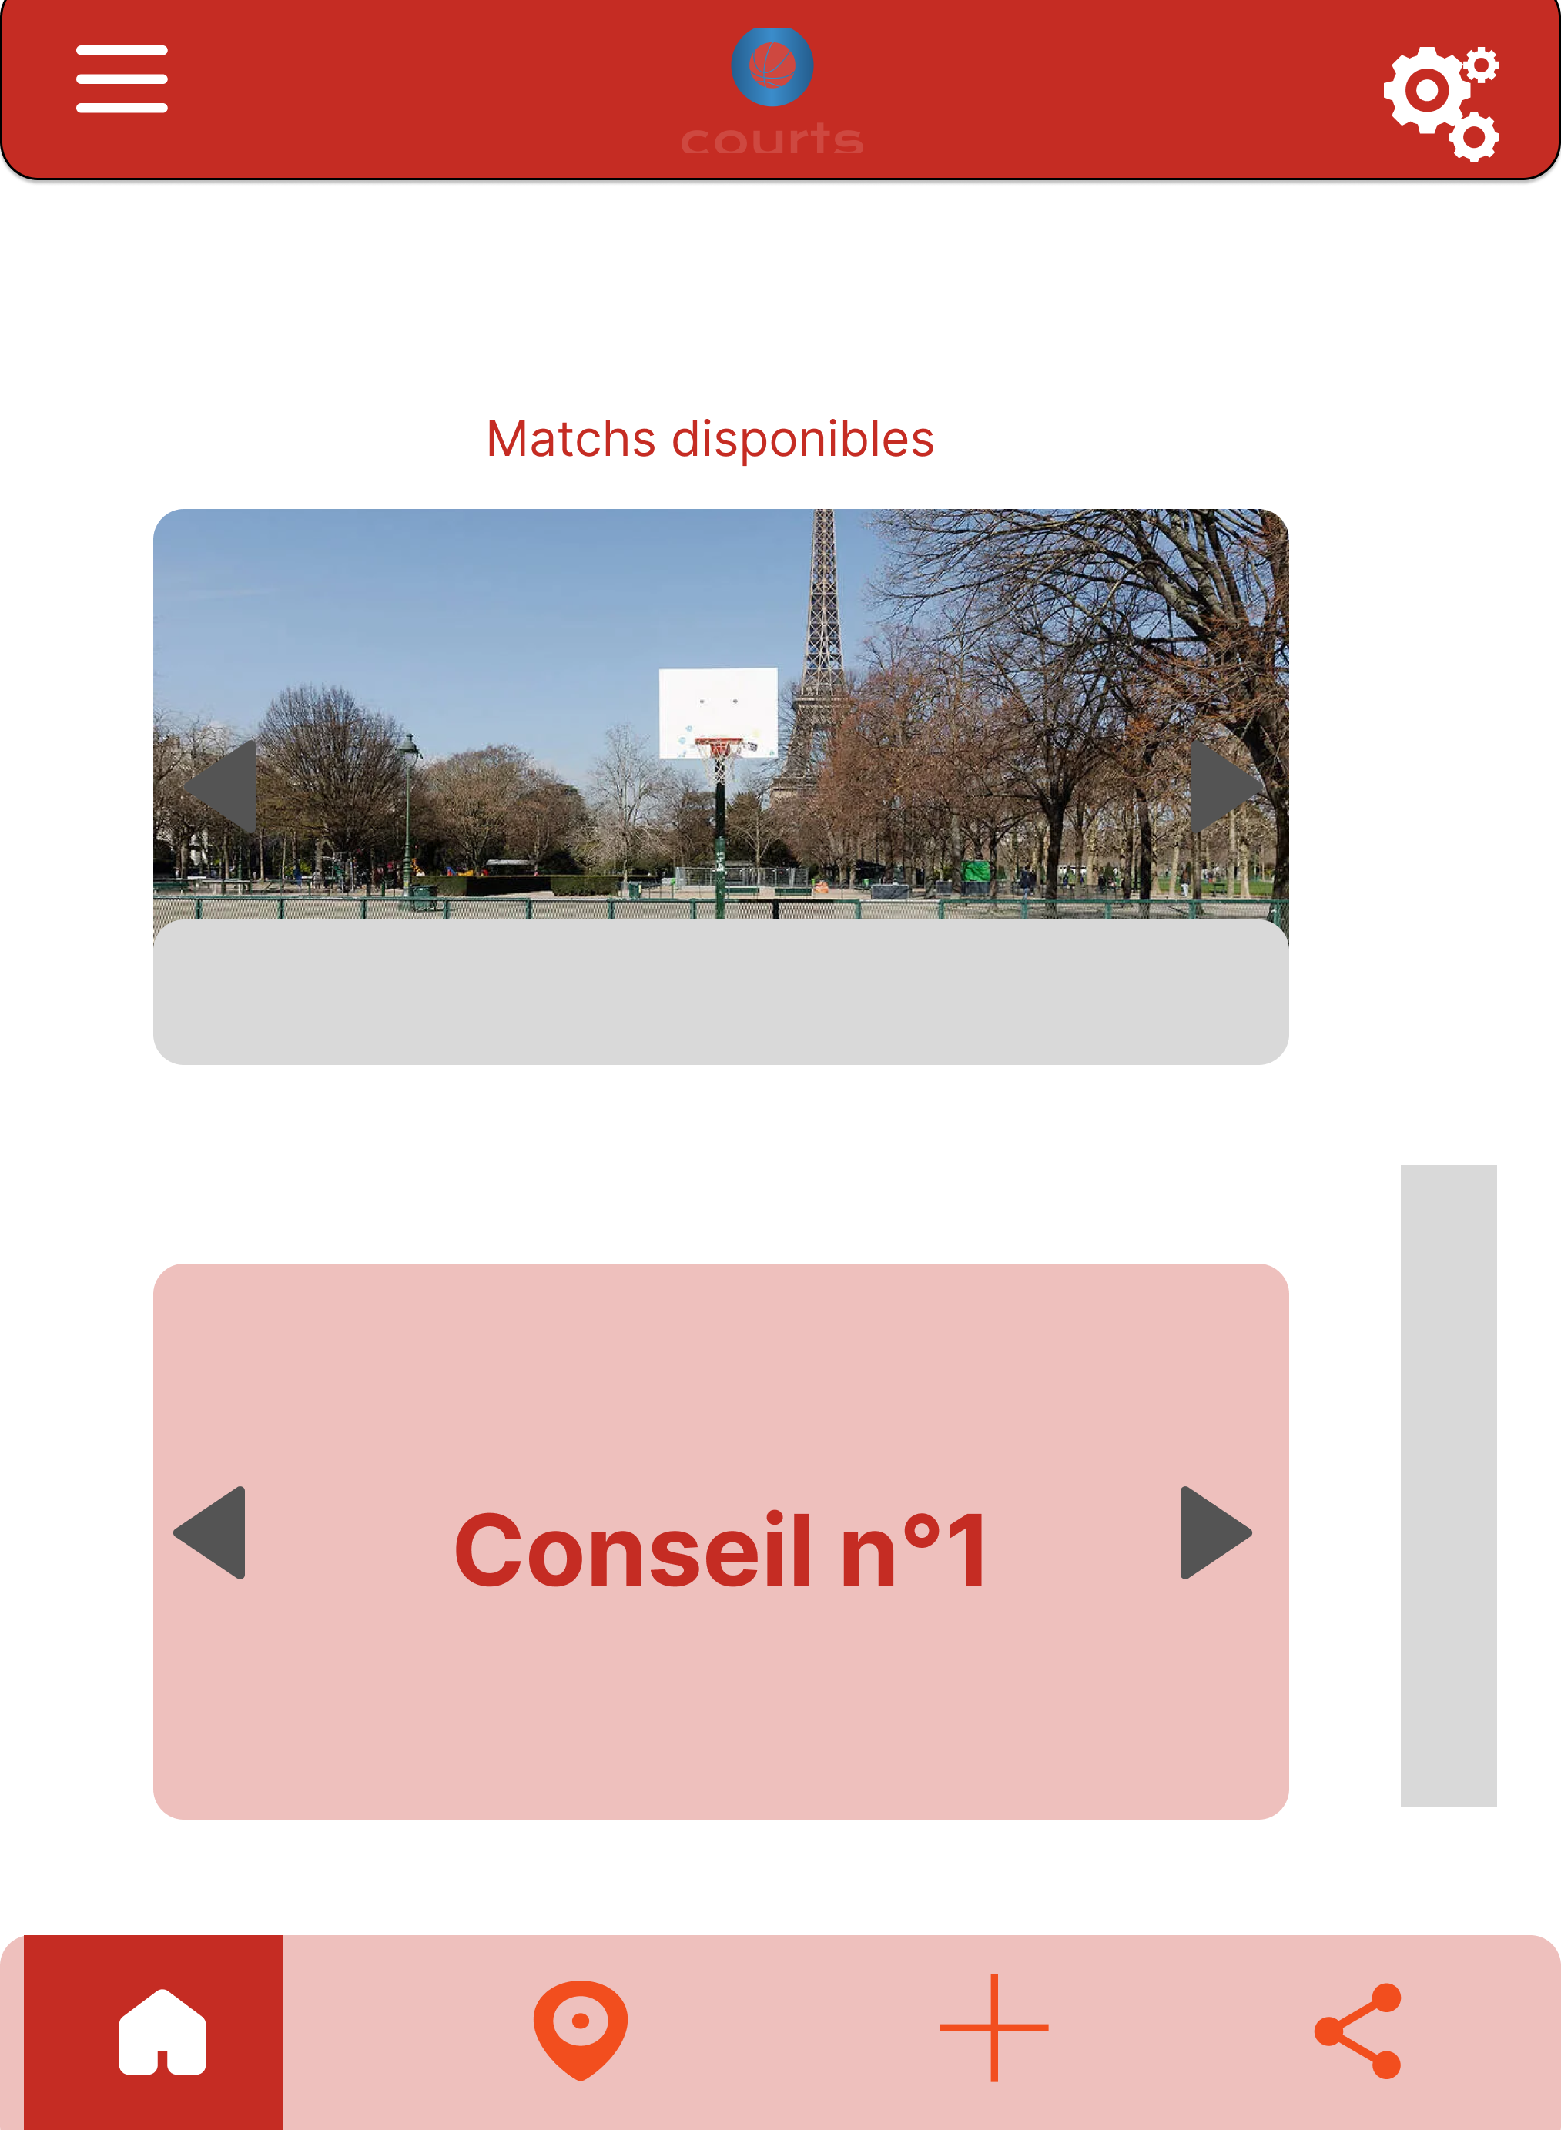
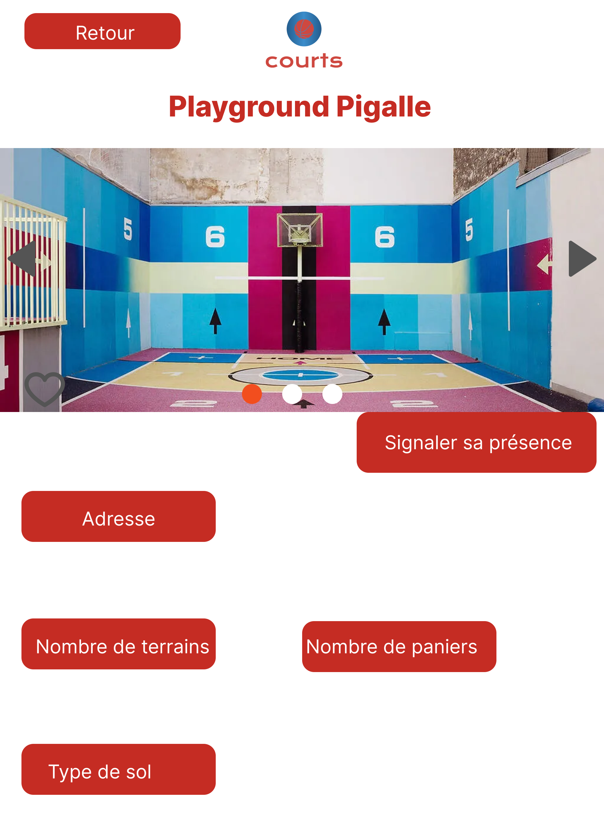
Spécifications Fonctionnelles
Maquettes

Slide 36
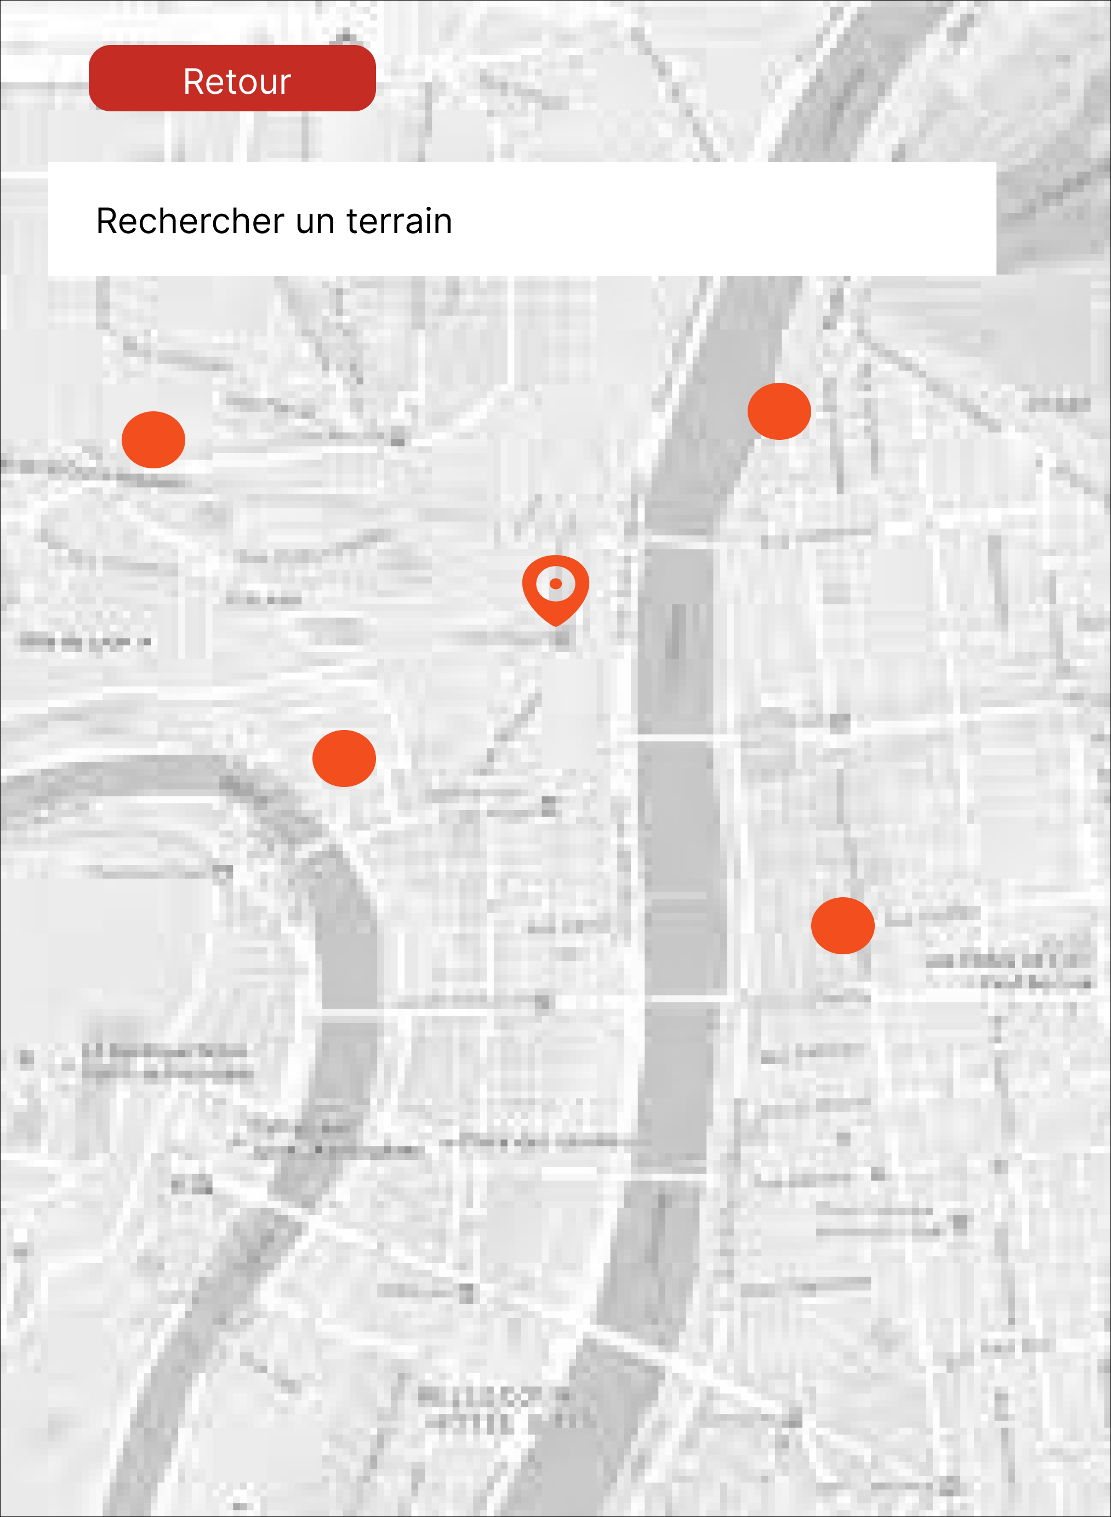
Spécifications Fonctionnelles
Maquettes

Slide 37
Spécifications Fonctionnelles
MCD et MLD
Dictionnaire de données
Attribut | Signification | Domaine
name | Nom du client | Chaine (50)
firstname | Prénom du client | Chaine (50)
email | Email du client | Chaine (50)
uid | ID du client | Chaine (50)
image | URL de l'image de profil du client | Chaine (150)
adresse | Adresse du terrain | Chaine (50)
images | URL des images du terrain | Chaine (50)
latitude | Latitude du terrain | Number
longitude | Longitude du terrain | Number

Slide 38
Spécifications Fonctionnelles
MCD et MLD
Dictionnaire de données
Attribut | Signification | Domaine
typefilet | Type de filet des paniers du terrain | Chaine (50)
name_terrain | Nom du terrain | Chaine (50)
date | Date du match organisé | Chaine
heure | Heure du match organisé | Chaine (50)
terrain | Terrain choisi pour le match | Chaine (50)
terrains | Terrains mis en favoris | Chaine (50)
useruid | ID du créateur du match | Chaine (50)
typematch | Type de match | Chaine (50)
4

Slide 39
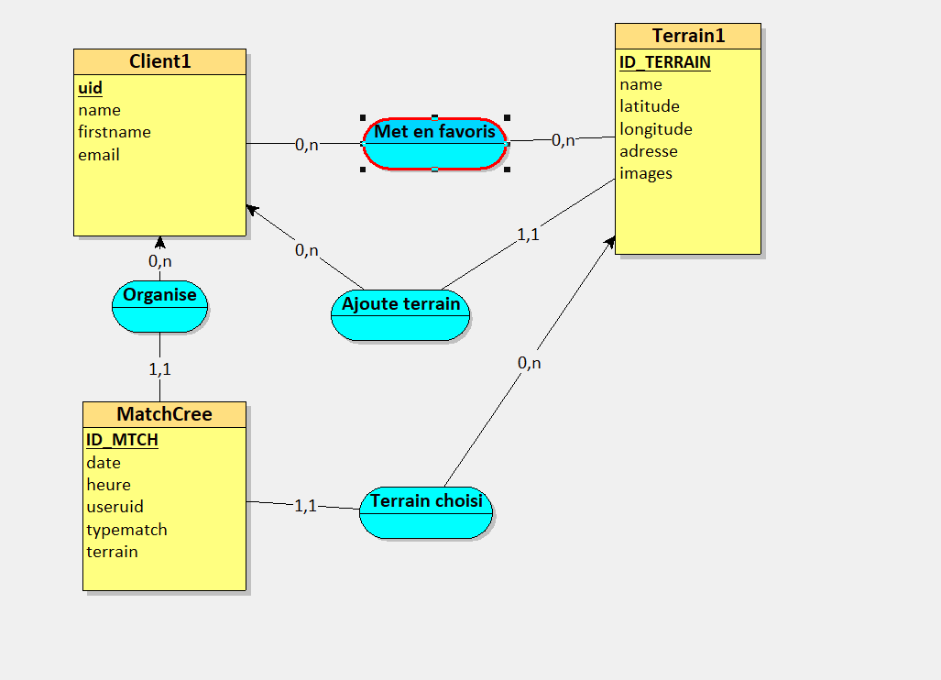
Spécifications Fonctionnelles
MCD et MLD
Modèle de Conception de Données

Slide 40
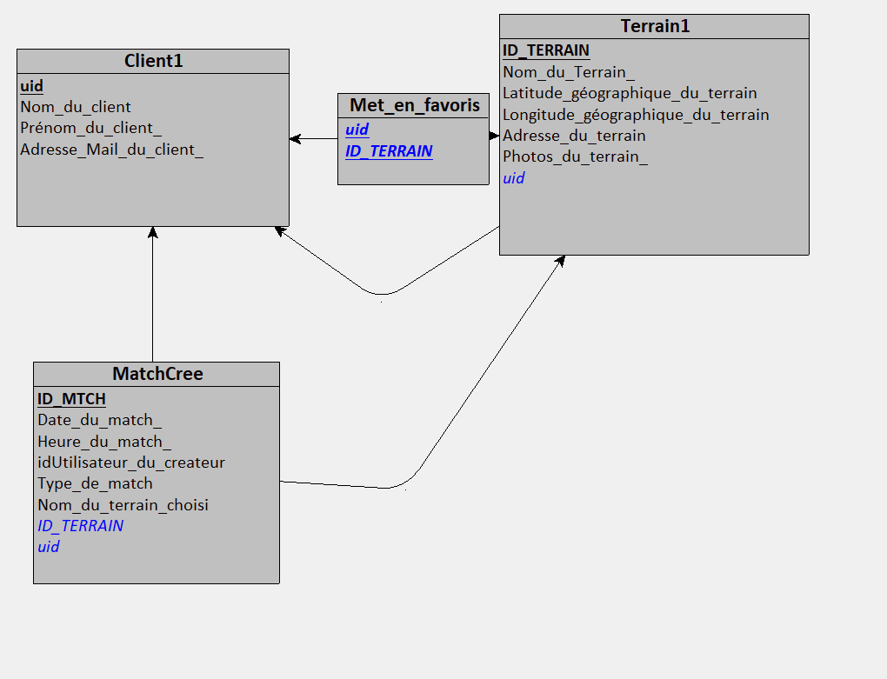
Spécifications Fonctionnelles
MCD et MLD
Modèle Logique de Données

Slide 41
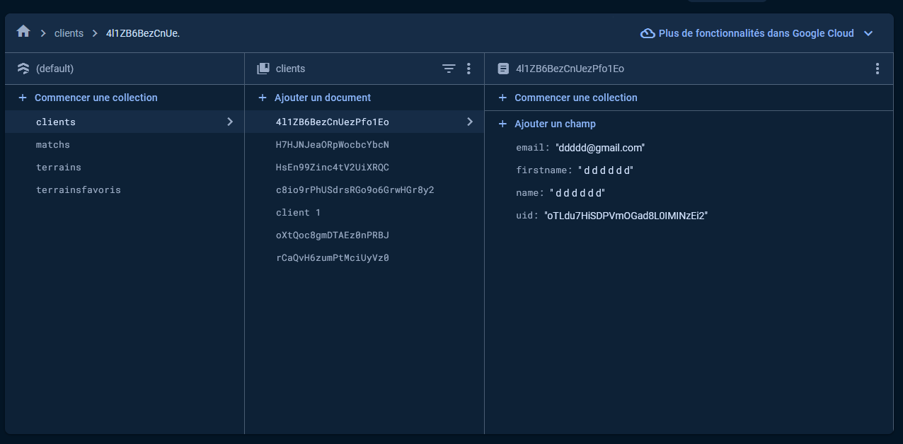
Spécifications Fonctionnelles
Modèle Physique de Données

Slide 42
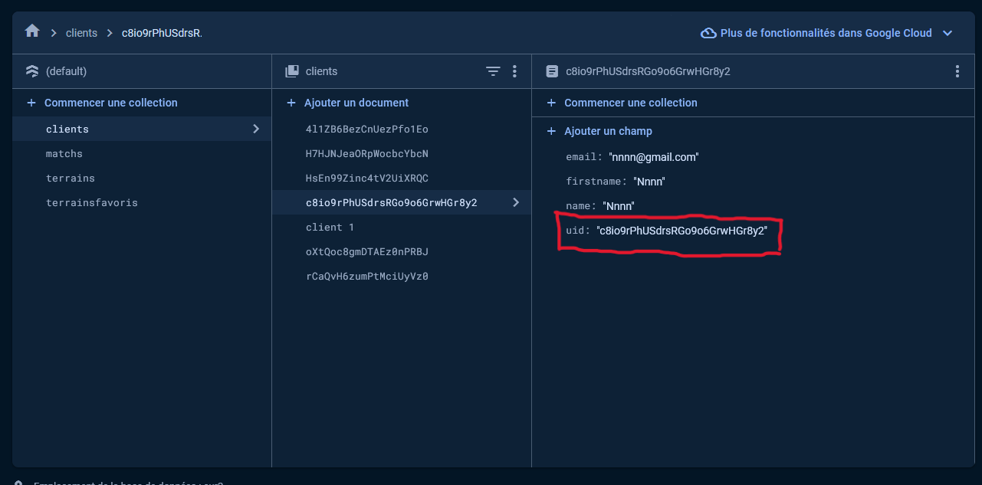
Spécifications Fonctionnelles
Modèle Physique de Données

Slide 43
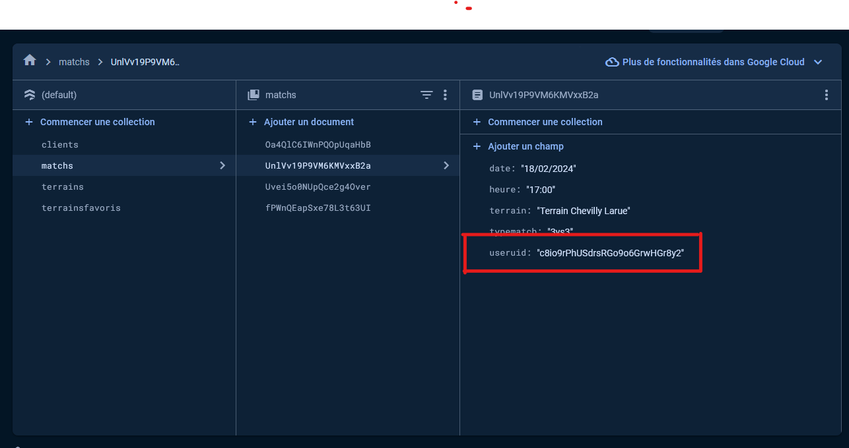
Spécifications Fonctionnelles
Modèle Physique de Données

Slide 44
Spécifications Fonctionnelles
Modèle Physique de Données

Slide 45
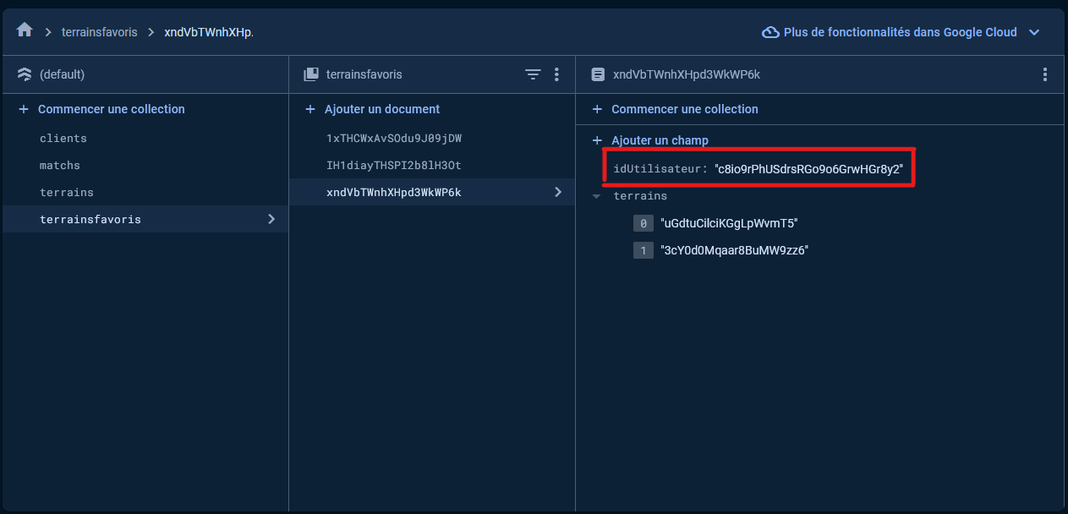
Spécifications Fonctionnelles
Modèle Physique de Données

Slide 46
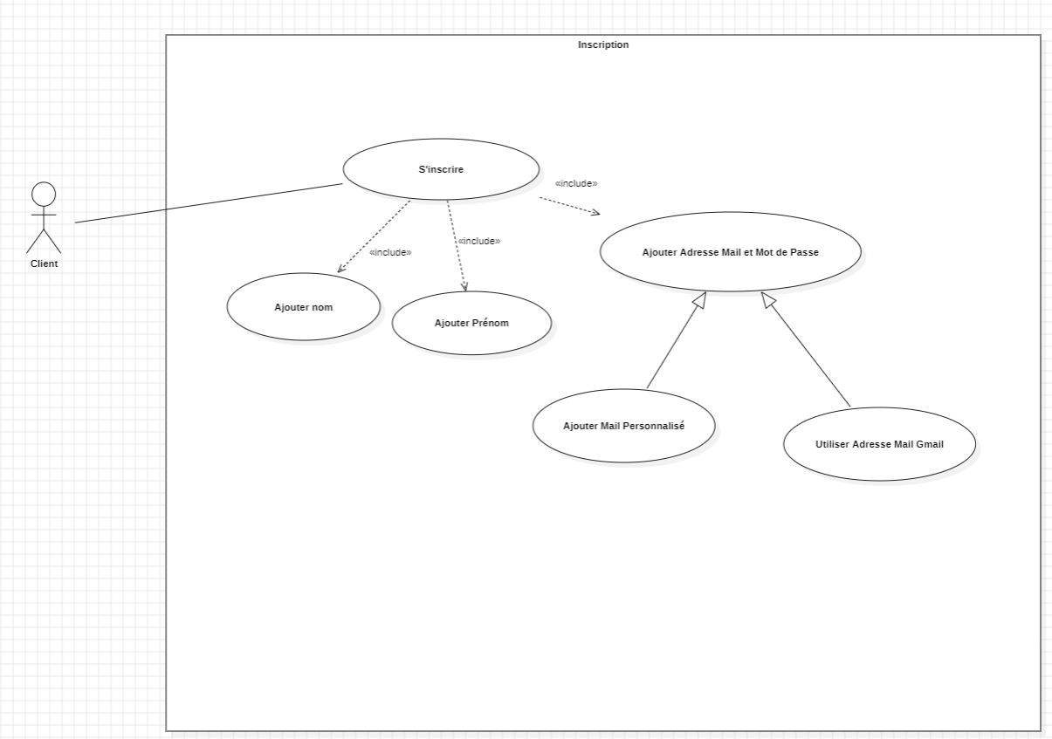
Spécifications Fonctionnelles
Diagrammes de cas d'utilisation

Slide 47
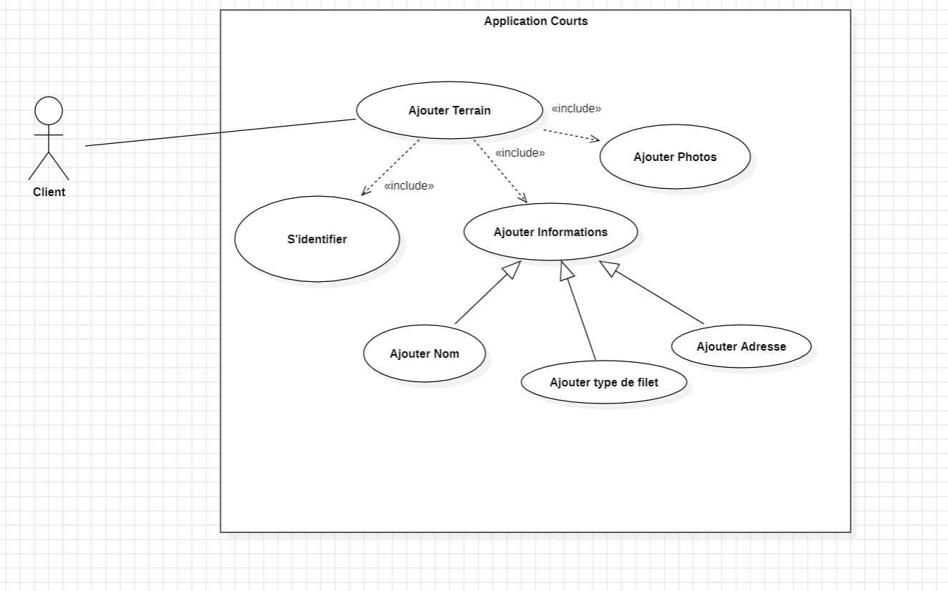
Spécifications Fonctionnelles
Diagrammes de cas d'utilisation

Slide 48
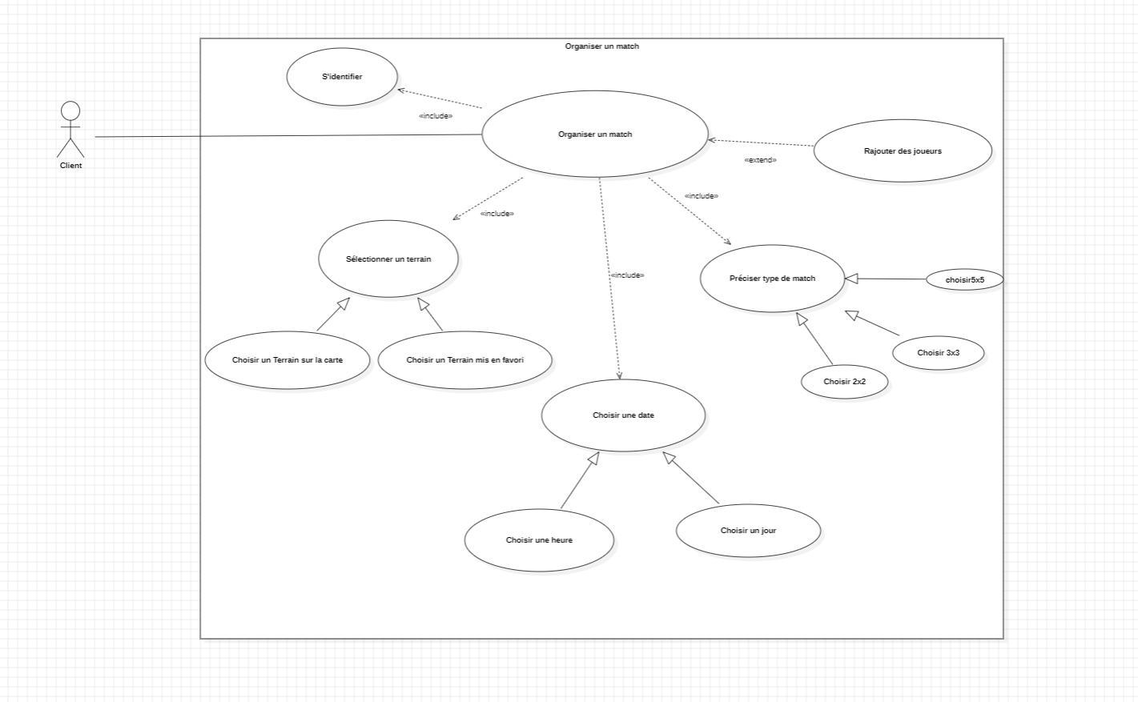
Spécifications Fonctionnelles
Diagrammes de cas d'utilisation

Slide 49
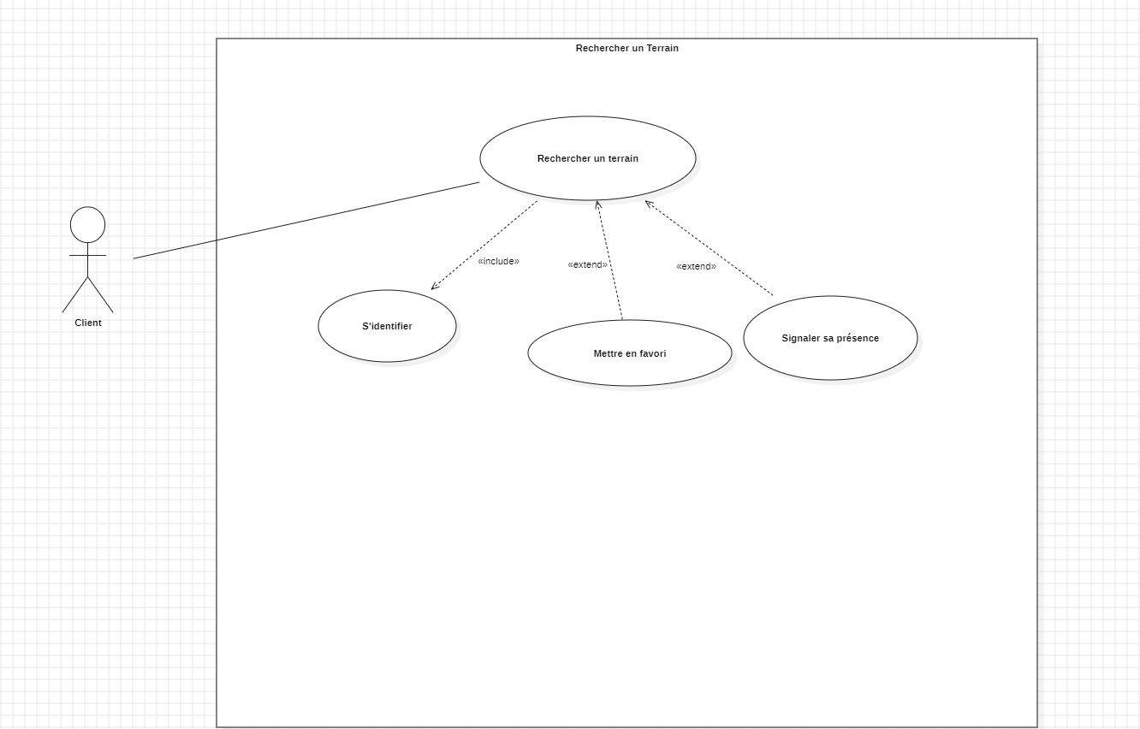
Spécifications Fonctionnelles
Diagrammes de cas d'utilisation

Slide 50
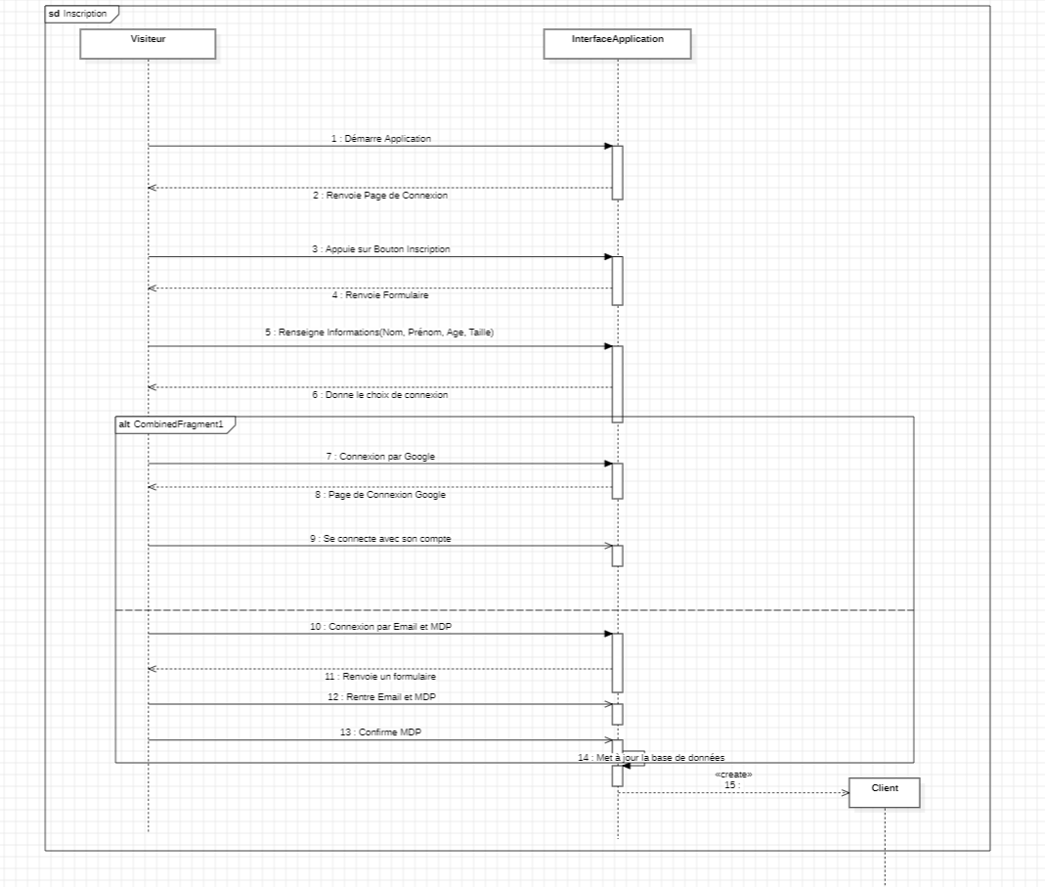
Spécifications Fonctionnelles
Diagrammes de séquence

Slide 51
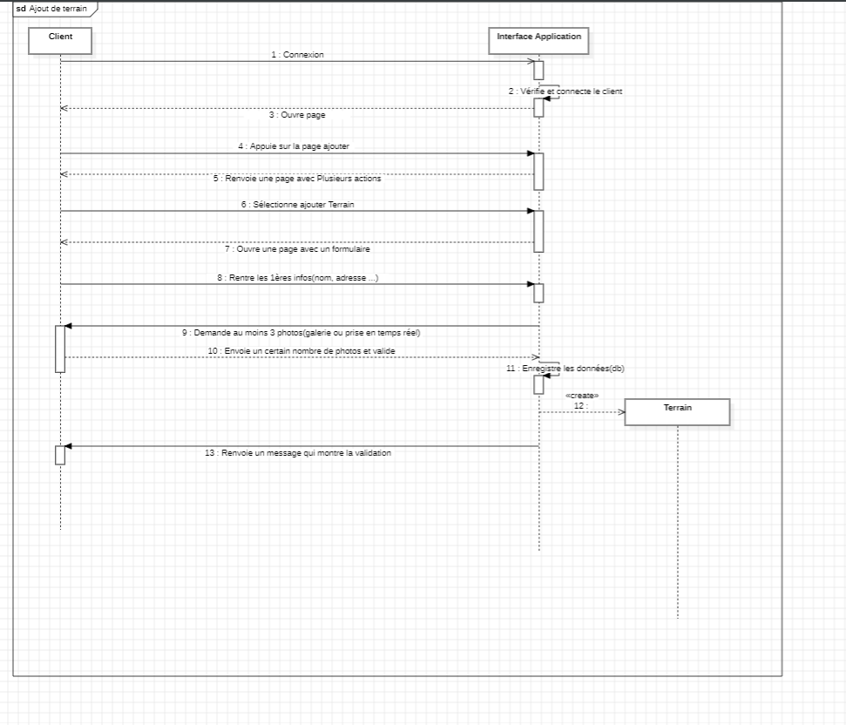
Spécifications Fonctionnelles
Diagrammes de séquence

Slide 52
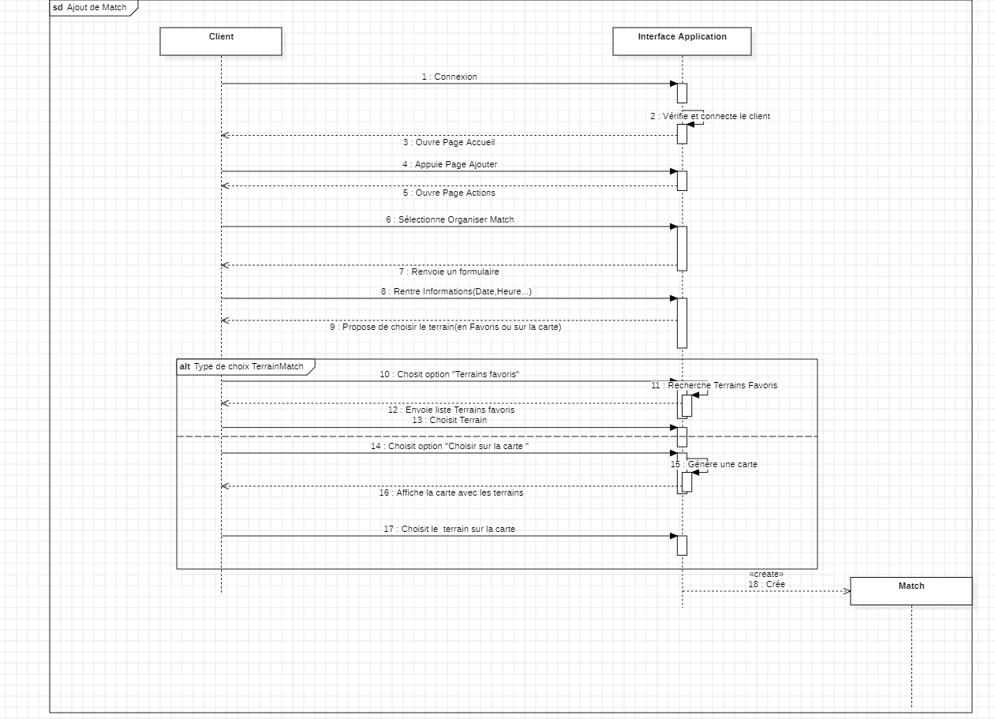
Spécifications Fonctionnelles
Diagrammes de séquence

Slide 53

Capture d'écrans et extraits de code

Slide 54
Présentation du composant métier
Extrait de code
Capture d'écran correspondant
Capture d'écrans et extraits de code

Slide 55
Capture d'écrans et extraits de code
Composants métier
Inscription
Englobe plusieurs fonctions liées à Firebase Authentification et Firestore Database : setDoc , createUserWithEmailAndPAssword
Règles métier :
Voir https://www.iubenda.com/privacy-policy/55076013 , pour Politique de confidentialité respectant la RGPD
Conditions autour des champs

Slide 56
Capture d'écrans et extraits de code
Composants métier
Conseils sportifs
Englobe des chaines de caractères stockées dans la variable ConseilsSport
Règles métier :
Voir

Slide 57
Capture d'écrans et extraits de code
Composants métier
Ajout d'un terrain
Ajout d'un match
Recherche d'un terrain
Suppression d'un compte

Slide 58

Elements de sécurité

Slide 59
Côté client
Eléments du code
Vérifications sur certaines actions
Vérification du code par Sonarqube
Elements de sécurité

Slide 60
Côté serveur
Sécurisation de l'API Google Maps
Sauvegarde régulière des données par le biais de Google Cloud Platform
Règles de sécurité des données et des fichiers Firebase
Elements de sécurité

Slide 61
Plans de tests

Slide 62
Plans de tests

Slide 63
JEu Essai de la fonctionnalité la plus importante

Slide 64
Jeu d'essai
Description du jeu d'essai

Slide 65
Jeu d'essai

Slide 66

Présentation de la veille sur la sécurité

Slide 67
Conclusion

